Slide 1
益丰大药房全渠道会员报告
2019年7月

Slide 2

会员现状及机会点挖掘
目 录
会员经营
慢病项目及策略

Slide 3

会员现状及机会点挖掘
会员现状及分析
品类及门店分析
机会点挖掘
3

Slide 4





概述
门店员工（POS）注册占比降低，线上注册正在逐渐成为主流。
青年会员人群基数大、消费低，偏好非处方药、保健食品。
重点结论
中年会员消费多、消费高，重点输出价值。老年人偏好处方药、中药。
咽喉炎患者人群基数最大，糖尿病患者人均年产值最大。
中小店重点关注会员的黏性提升，大店重点关注会员产值提升。
4

Slide 5
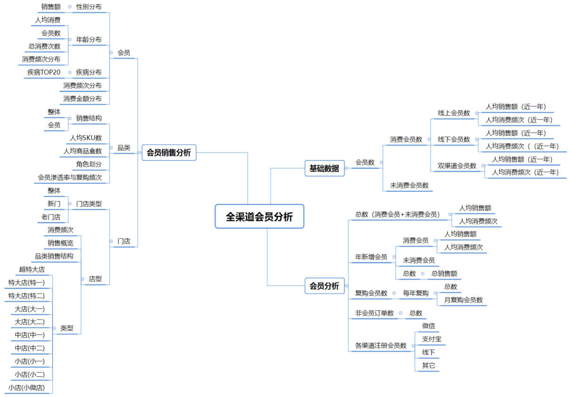
概述
全渠道会员分析
基础数据
会员销售分析
会员分析
5

Slide 6
名词定义
名称 | 释义 | 备注
会员 | 已开卡的顾客
非会员 | 未开卡的顾客
消费会员 | 在门店或者线上销售渠道有交易行为的会员
未消费会员 | 同时在门店和线上渠道都没有交易行为的会员
线下消费会员 | 只在门店产生过交易行为的会员
线上消费会员 | 只在线上各销售渠道产生过交易行为的会员
全渠道消费会员 | 同时在门店与线上销售渠道产生过交易行为的会员
门店员工（POS）注册会员 | 在门店通过员工在POS端帮忙注册的会员
线上注册会员 | 通过微信、支付宝、小程序等自主注册的会员
年新增订单 | 自然年中年新增会员与非会员产生的订单
年新增会员 | 自然年中新开卡的顾客
新门店 | 自然年或某个约束时间段内新开业的门店 | 含重新迁址店
老门店 | 在当前自然年或某个约束时间段之前开业的门店
年复购率 | 在上一个自然年购买过的会员本自然年还会购买的比率
品类渗透率 | 当前自然年购买过该品类的人数/当前自然年总购买人数
6

Slide 7
口径定义
口径名称 | 口径内容 | 备注
消费计算口径 | 1、过滤掉积分兑换订单及订金订单 2、过滤服务性商品及行政赠品 3、剔除塑料袋等商品 4、同人同天在同门店消费算一次
门店计算口径 | 1、过滤掉收购加盟门店 2、过滤掉上海医保门店 3、过滤掉当前关停门店 4、过滤掉开业时间在20190601之后门店 | 5-11页数据只进行该项口径第4点过滤，其他数据进行所有过滤
7

Slide 8

会员现状
2665万
1969万
696万
总会员数
消费会员数
未消费会员数
1946万
17万
5.7万
线下消费会员数
线上消费会员数
全渠道消费会员数
会员数
人均销售额
人均消费次数
线下
1946万
448
5.4
线上
17万
447
1.9
全渠道
5.7万
1496
14.4
8
数据时间区间为20140101-20190601，人均相关数据时间范围为20180601-20190601。
线上包含杏仁、联合医生、O2O微信商城、恒修堂医馆、支付宝商城、益丰精选等，不包含京东、饿了么、美团、B2C等消费数据。

Slide 9
会员分析——会员画像
青年会员人群基数大、消费低，重点提升黏性；中年会员消费多、消费高，重点提升产值
主力：中年是会员主力军，会员人均消费额与消费频次高，年龄段体现在45-55岁
潜力：青年是会员潜力股，会员数与消费频次都高，年龄段体现在30-45岁
核心：老年是会员核心人群，人家单产值高，人数较少
类别一
用户分群 |  | 潜力 | 主力 | 核心
年龄 |  | 30-45 | 45-55 | 55以上
人均年产值 |  | 424 | 494 | 574
会员占比 |  | 39% | 20% | 22%
销售占比 |  | 37% | 22% | 28%
毛利额占比 |  | 38% | 22% | 26%
购买时间偏好 | 工作日 | 18:00-20:59 | 8:00-11:59 | 8:00-11:59
 | 周末 | 8:00-11:59 | 8:00-11:59 | 8:00-11:59
品类偏好 |  | 外用药非处方药 抗感冒用药非处方药 医疗器械 抗菌消炎药处方药 心脑血管用药处方药 | 外用药非处方药 心脑血管用药处方药 抗感冒用药非处方药 医疗器械 抗菌消炎药处方药 | 心脑血管用药处方药 外用药非处方药 医疗器械 抗感冒用药非处方药 抗菌消炎药处方药
单品偏好 | 销售额最大 | 阿胶 | 阿胶 | 三七超细粉
 | 毛利最高 | 三七超细粉 | 三七超细粉 | 三七超细粉
 | 频次最多 | 阿莫西林胶囊 | 阿莫西林胶囊 | 阿莫西林胶囊
潜力
主力
核心
9
*数据时间区间为20180601-20190531，数据不包含加盟店、收购店、关停店。
Notes:
1、会员订单与非会员订单

Slide 10
会员分析——性别分析
总体来说，女性会员比男性会员年消费人数多，男性会员比女性会员人均年产值高
产值：男性会员平均年产值比女性会员高20元，但差距逐年缩小
会员数：女性年消费会员数比男性年消费会员数高13.5%
10
*数据时间区间为20160101-20181231，数据不包含加盟店、收购店、关停店。

Slide 11
会员分析——性别年龄分析
年龄段 | 性别 | 人均消费频次 | 会员数占比 | 毛利率 | 总销售占比 | 毛利额占比 | ARPU | 工作日时间段偏好 | 周末时间段偏好 | 品类偏好前五
20-25 | 女 | 2.97 | 3.41% | 42.98% | 1.61% | 1.89% | 210 | 18:00-20:59 | 18:00-20:59 | 外用药非处方药/医疗器械/抗感冒用药非处方药/抗菌消炎药处方药/清热解毒用药非处方药
 | 男 | 2.54 | 2.32% | 44.02% | 0.96% | 1.15% | 183 | 18:00-20:59 | 18:00-20:59 | 外用药非处方药/医疗器械/抗感冒用药非处方药/清热解毒用药非处方药/抗菌消炎药处方药
25-30 | 女 | 3.90 | 6.44% | 41.15% | 4.63% | 5.21% | 318 | 18:00-20:59 | 18:00-20:59 | 医疗器械/外用药非处方药/抗感冒用药非处方药/抗菌消炎药处方药/祛痰止咳平喘用药非处方药
 | 男 | 3.39 | 4.51% | 40.55% | 3.00% | 3.33% | 295 | 18:00-20:59 | 18:00-20:59 | 外用药非处方药/医疗器械/抗感冒用药非处方药/抗菌消炎药处方药/清热解毒用药非处方药
30-35 | 女 | 4.83 | 9.76% | 39.20% | 8.60% | 9.22% | 390 | 18:00-20:59 | 8:00-11:59 | 外用药非处方药/医疗器械/抗感冒用药非处方药/抗菌消炎药处方药/祛痰止咳平喘用药非处方药
 | 男 | 4.53 | 7.16% | 37.54% | 6.20% | 6.37% | 384 | 18:00-20:59 | 18:00-20:59 | 外用药非处方药/医疗器械/抗感冒用药非处方药/抗菌消炎药处方药/心脑血管用药处方药
35-40 | 女 | 5.34 | 6.46% | 38.24% | 6.33% | 6.62% | 434 | 18:00-20:59 | 8:00-11:59 | 外用药非处方药/抗感冒用药非处方药/医疗器械/抗菌消炎药处方药/清热解毒用药非处方药
 | 男 | 5.05 | 4.80% | 36.32% | 4.65% | 4.61% | 428 | 18:00-20:59 | 8:00-11:59 | 外用药非处方药/抗感冒用药非处方药/医疗器械/抗菌消炎药处方药/心脑血管用药处方药
40-45 | 女 | 5.31 | 6.56% | 37.72% | 6.49% | 6.70% | 438 | 8:00-11:59 | 8:00-11:59 | 外用药非处方药/抗感冒用药非处方药/医疗器械/抗菌消炎药处方药/心脑血管用药处方药
 | 男 | 5.31 | 5.38% | 35.71% | 5.50% | 5.37% | 452 | 18:00-20:59 | 8:00-11:59 | 外用药非处方药/心脑血管用药处方药/抗感冒用药非处方药/医疗器械/抗菌消炎药处方药
45-50 | 女 | 5.56 | 5.44% | 37.40% | 5.88% | 6.01% | 479 | 8:00-11:59 | 8:00-11:59 | 外用药非处方药/心脑血管用药处方药/医疗器械/抗感冒用药非处方药/抗菌消炎药处方药
 | 男 | 5.68 | 4.70% | 35.46% | 5.30% | 5.14% | 499 | 18:00-20:59 | 8:00-11:59 | 外用药非处方药/心脑血管用药处方药/抗菌消炎药处方药/抗感冒用药非处方药/医疗器械
50-55 | 女 | 5.59 | 5.07% | 36.66% | 5.50% | 5.51% | 480 | 8:00-11:59 | 8:00-11:59 | 外用药非处方药/心脑血管用药处方药/抗感冒用药非处方药/医疗器械/抗菌消炎药处方药
 | 男 | 5.68 | 4.73% | 35.29% | 5.31% | 5.12% | 497 | 8:00-11:59 | 8:00-11:59 | 心脑血管用药处方药/外用药非处方药/抗菌消炎药处方药/抗感冒用药非处方药/医疗器械
55-60 | 女 | 6.17 | 3.37% | 35.35% | 3.99% | 3.86% | 524 | 8:00-11:59 | 8:00-11:59 | 心脑血管用药处方药/外用药非处方药/抗感冒用药非处方药/医疗器械/抗菌消炎药处方药
 | 男 | 6.32 | 3.16% | 34.54% | 3.95% | 3.73% | 554 | 8:00-11:59 | 8:00-11:59 | 心脑血管用药处方药/外用药非处方药/抗菌消炎药处方药/抗感冒用药非处方药/医疗器械
60-65 | 女 | 6.10 | 3.23% | 34.54% | 3.74% | 3.53% | 512 | 8:00-11:59 | 8:00-11:59 | 心脑血管用药处方药/外用药非处方药/医疗器械/抗感冒用药非处方药/抗菌消炎药处方药
 | 男 | 6.33 | 3.40% | 33.95% | 4.13% | 3.84% | 538 | 8:00-11:59 | 8:00-11:59 | 心脑血管用药处方药/外用药非处方药/抗菌消炎药处方药/医疗器械/抗感冒用药非处方药
65-70 | 女 | 6.65 | 2.13% | 33.52% | 2.73% | 2.50% | 566 | 8:00-11:59 | 8:00-11:59 | 心脑血管用药处方药/外用药非处方药/医疗器械/抗感冒用药非处方药/抗菌消炎药处方药
 | 男 | 6.97 | 2.47% | 33.23% | 3.31% | 3.01% | 593 | 8:00-11:59 | 8:00-11:59 | 心脑血管用药处方药/外用药非处方药/抗菌消炎药处方药/抗感冒用药非处方药/医疗器械
70-75 | 女 | 6.74 | 1.42% | 33.06% | 1.89% | 1.71% | 588 | 8:00-11:59 | 8:00-11:59 | 心脑血管用药处方药/外用药非处方药/医疗器械/抗感冒用药非处方药/中药
 | 男 | 7.29 | 1.76% | 32.78% | 2.55% | 2.29% | 643 | 8:00-11:59 | 8:00-11:59 | 心脑血管用药处方药/外用药非处方药/医疗器械/抗感冒用药非处方药/抗菌消炎药处方药
75-80 | 女 | 7.27 | 0.62% | 32.28% | 0.92% | 0.81% | 659 | 8:00-11:59 | 8:00-11:59 | 心脑血管用药处方药/外用药非处方药/中药/医疗器械/抗感冒用药非处方药
 | 男 | 7.89 | 0.87% | 32.30% | 1.44% | 1.27% | 735 | 8:00-11:59 | 8:00-11:59 | 心脑血管用药处方药/外用药非处方药/医疗器械/中药/抗感冒用药非处方药
80-85 | 女 | 7.25 | 0.33% | 32.33% | 0.50% | 0.44% | 666 | 8:00-11:59 | 8:00-11:59 | 心脑血管用药处方药/外用药非处方药/中药/医疗器械/抗感冒用药非处方药
 | 男 | 7.87 | 0.51% | 31.76% | 0.87% | 0.76% | 764 | 8:00-11:59 | 8:00-11:59 | 心脑血管用药处方药/外用药非处方药/中药/医疗器械/抗感冒用药非处方药
下班后
11
*数据时间区间为20180531-20190531，数据不包含加盟店、收购店、关停店。

Slide 12

会员分析——会员特点
年龄
影响
人均销售额、毛利额随年龄上升而上升，毛利率随年龄上升而下降
销售
贡献
40岁以上销售占比65% ，喜欢上午来 40岁以下销售占比35%，喜欢晚上来
毛利主要贡献人群
男性35岁以下 女性55岁以下
核心
人群
30-35岁人数最多，销售和毛利都占比最大的群体
周末
男性年轻顾客偏好傍晚来，女性年轻顾客偏好下午来，中老年顾客偏好早上来
工作日
男性50岁以下和女性40岁以下顾客偏好下班后来，其他人偏好上午来
12
*数据时间区间为20180101-20190531，数据不包含加盟店、收购店、关停店。

Slide 13
会员分析——消费金额与频次
消费会员中50%的会员年消费频次低于3次，年消费额低于200
频次：34%的会员为一年仅1次消费，49%的会员一年消费小于3次
金额：会员消费200元以内的占比近55%，500元以内的占比75%
13
*数据时间区间为20180601-20190601，数据不包含加盟店、收购店、关停店。

Slide 14
会员分析——注册渠道
门店员工（POS）注册占比降低，线上注册正在逐渐成为主流
POS：2019年较2018通过门店员工注册渠道新增会员占比降低15%
线上：2019年支付宝占比42%，较2018年提升18%，增速快
其它： 2019较2018其它渠道新增会员数占比下降近1%，2019年新增会员中杏仁与会员小程序占比达66%
14
*数据时间区间为20180101-20190601。

Slide 15
会员分析——订单
非会员转化仍然具有较大潜力
订单：非会员订单占比在2018达到34.4%，2018相对2017上升0.1%
客单价：会员客单价是非会员客单价的1.82倍，非会员客单价2018相对2017上升3.04元，会员客单价2018相对2017下降0.79元
15
* 数据时间区间为20180101-20190601。
Notes:
1、会员订单与非会员订单

Slide 16
会员分析——年新增会员
年新增会员数量与销售高速增长，人均消费频数逐年下滑
增长：年新增会员消费人数平均每年增长17.4% ，销售额平均每年增长14%
人均：年新增会员人均销售额2018较2017降低23元，人均消费频次2018较2017下降0.1次
年新增会员人均销售额与人均消费频次双降
16
* 数据时间区间为20160101-20181231。

Slide 17
会员分析——年复购会员
会员年复购率增长趋于平稳，人均消费频次持续下滑
年复购：年复购率2018较2017下降0.3%，年复购会员人数平均每年增长125万
人均：年复购会员人均销售额2018较2017下降21元，人均消费频次2018较2017下降0.3次
年复购会员人均销售额与人均消费频次双降
17
* 数据时间区间为20160101-20181231。

Slide 18
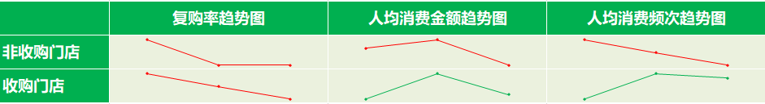
会员分析——年复购会员(收购加盟影响)
剔除收购门店后复购率维持稳定，人均消费金额及消费频次下降程度更为严重
18
* 数据时间区间为20160101-20181231。

Slide 19
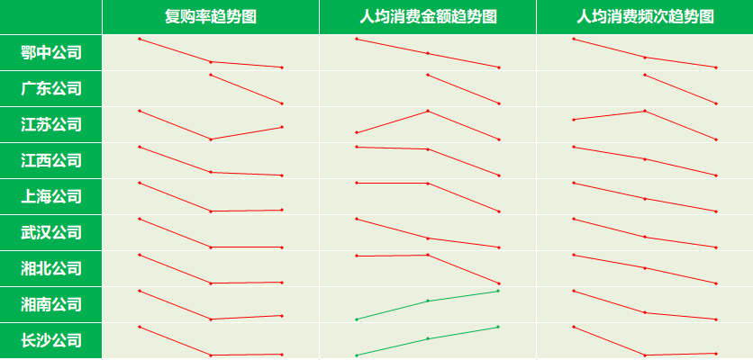
会员分析——年复购会员（分公司影响）
各分公司除了湘南公司和长沙公司的人均消费金额维持上涨，其余指标均下滑
19
* 数据时间区间为20160101-20181231，去除收购加盟门店。

Slide 20
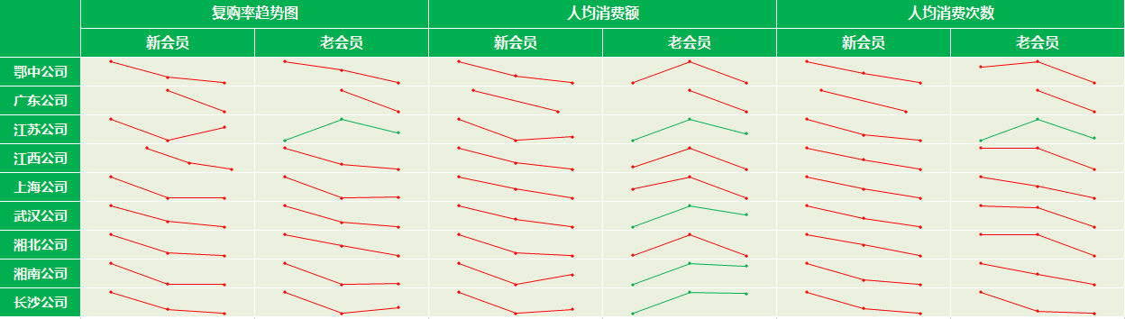
会员分析——年复购会员（分公司影响 新老会员复购影响）
新会员年复购逐年降低，老会员复购各分公司表现不一，部分分公司有所回升
20
* 数据时间区间为20160101-20181231，去除收购加盟门店。

Slide 21
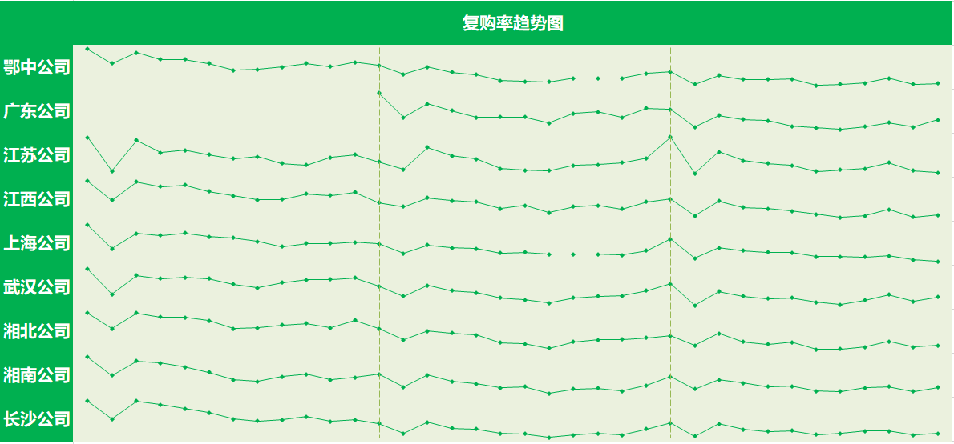
会员分析——年复购会员（分公司影响 到月）
7、8月是一年中复购率最低月份，2018年11月相对往年复购率下降明显
2017.1
2018.1
21
* 数据时间区间为20160101-20181231，去除收购加盟门店。

Slide 22
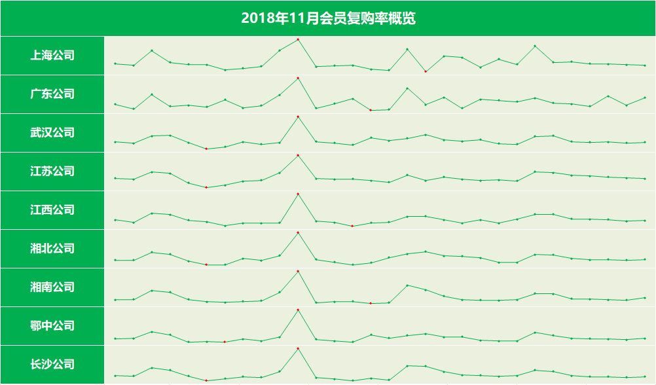
会员分析——年复购会员（分公司影响 双11效果分析）
双11促销前复购人数下降明显，促销后两周复购人数逐渐上升至正常水平
双11对周六的复购峰值没有明显影响，养成周六会员日购买习惯会员受吸引较小
促销前一周
促销后一周
11.11
22
* 数据时间区间为20181101-20181130，去除收购加盟门店。

Slide 23
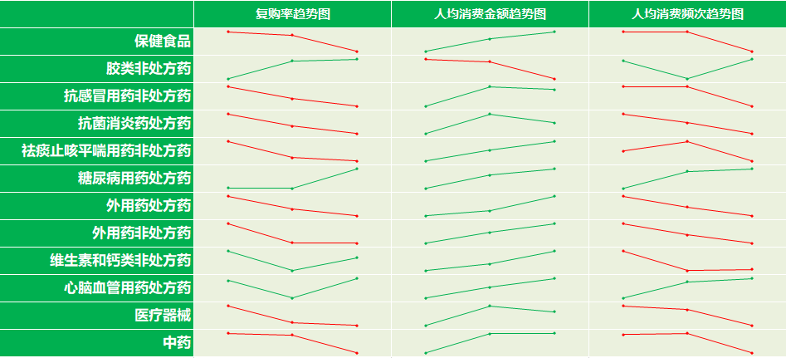
会员分析——年复购会员(品类影响)
胶类非处方药及慢病用药复购率呈上升趋势，单品类人均消费金额普遍上涨
23
* 数据时间区间为20160101-20181231。

Slide 24
会员分析——年复购会员(品类影响)
胶类复购率最低，慢病品类复购率整体呈上升趋势，但仍然只有52%
 | 复购率 |  |  | 人均消费金额 |  |  | 人均消费频次
 | 2016 | 2017 | 2018 | 2016 | 2017 | 2018 | 2016 | 2017 | 2018
保健食品 | 36.9% | 36.1% | 32.7% | 284 | 297 | 305 | 2.12 | 2.12 | 2.04
胶类非处方药 | 13.6% | 16.1% | 16.4% | 2333 | 2328 | 2291 | 1.46 | 1.43 | 1.46
抗感冒用药非处方药 | 52.4% | 50.1% | 48.6% | 64 | 67 | 67 | 2.94 | 2.94 | 2.78
抗菌消炎药处方药 | 51.0% | 47.8% | 45.8% | 77 | 79 | 78 | 3.16 | 3.06 | 2.95
祛痰止咳平喘用药非处方药 | 42.5% | 40.8% | 40.4% | 68 | 79 | 88 | 2.54 | 2.56 | 2.51
糖尿病用药处方药 | 48.5% | 48.5% | 50.7% | 446 | 453 | 456 | 4.93 | 5.19 | 5.23
外用药处方药 | 38.5% | 35.4% | 33.8% | 63 | 64 | 66 | 2.24 | 2.22 | 2.21
外用药非处方药 | 56.3% | 52.2% | 52.1% | 72 | 75 | 78 | 3.05 | 3.00 | 2.96
维生素和钙类非处方药 | 40.4% | 36.7% | 39.1% | 119 | 131 | 154 | 2.41 | 2.36 | 2.36
心脑血管用药处方药 | 54.3% | 53.2% | 54.4% | 421 | 450 | 474 | 5.35 | 5.66 | 5.73
医疗器械 | 50.6% | 48.0% | 47.5% | 67 | 71 | 70 | 2.62 | 2.61 | 2.58
中药 | 45.4% | 45.0% | 41.4% | 263 | 290 | 291 | 2.80 | 2.81 | 2.68
24
* 数据时间区间为20160101-20181231。

Slide 25
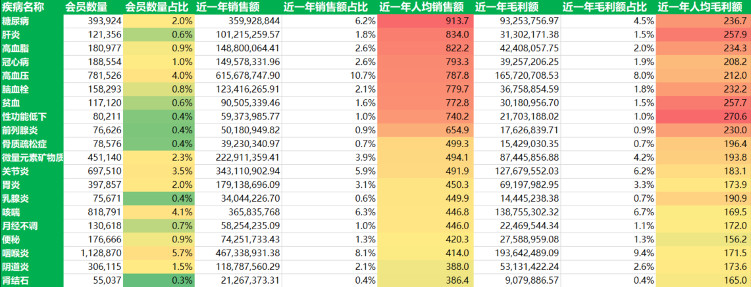
会员分析——疾病
咽喉炎渗透率最高，糖尿病人均年产值最大
会员占比：咽喉类会员数量占比最高达到5.7%，会员数量达到112万
近一年销售额：高血压的近一年销售额占比最高达到10.7%，近一年人均销售额糖尿病最高达到913
近一年毛利额：咽喉炎近一年毛利额占比最高达到9.4%，近一年人均毛利额性功能低下最高达到270
25
*数据时间区间为20180601-20190601，数据不包含加盟店、收购店、关停店。

Slide 26
品类及门店分析——品类销售结构
年青人更偏好非处方药、保健食品，老年人更偏好处方药、中药
整体销售结构：处方药占比37.7%，非处方药占比35.5%，中药占比10.0%，保健食品占比8.8%
会员销售结构：会员销售中处方药占比相对整体销售高1.4% ，非处方药占比相对整体销售低2.0%
年龄结构：随着年龄增长，处方药和中药占比逐渐上升，非处方药和保健食品占比逐渐下降
26
*数据时间区间为20160101-20181231，数据不包含加盟店、收购店、关停店。

Slide 27
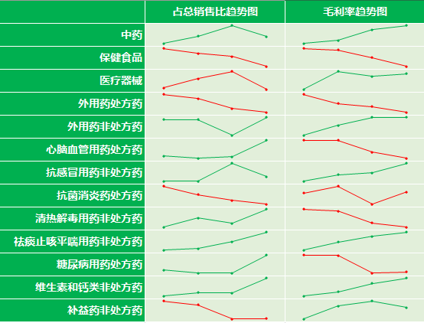
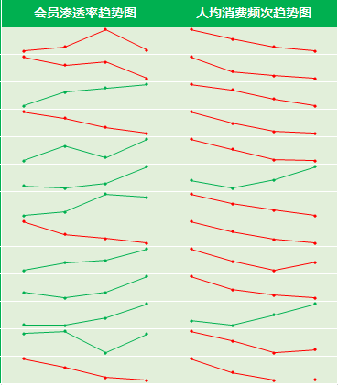
品类及门店分析——品类趋势
慢病品类吸客属性逐年增强，中药价值贡献呈上升趋势
慢病品类：心脑和糖尿作为慢病吸客品类会员销售占比、渗透率、人均消费频次逐年上升，毛利率却逐年下降
中药与保健食品：保健食品各项指标均逐年下降，中药在销售占比和毛利率上呈强势上升趋势
27
*数据时间区间为20150101-20181231，数据不包含加盟店、收购店、关停店。

Slide 28
品类及门店分析——门店分析
中小店重点关注会员转化及会员黏性提升，而大店重点关注会员产值提升
会员销售占比：各店型会员销售呈双波峰，会员销售占比达90%，随着店型的变小，会员销售占比值下降超10%
机会点：中小店型门店数占比达到93%，但会员销售占比不高，会员销售占比提升空间巨大
28
*数据时间区间为20160101-20181231，数据不包含加盟店、收购店、关停店。

Slide 29
品类及门店分析——门店分析（2）
消费会员数与月均消费：老门店整体上跟店型大小呈线性关系，但超特大店、特一店在消费金额上较低
新增与复购消费会员数：老门店整体上跟店型大小呈线性关系，但小二店复购会员数偏低
店型名称 | 平均每个月消费会员中位数 |  | 平均每个会员每月金额中位数 |  | 平均每月新增会员中位数 |  | 平均每月复购会员数中位数
 | 新门店 | 老门店 | 新门店 | 老门店 | 新门店 | 老门店 | 新门店 | 老门店
超特大店 |  | 12214 |  | 150 | 1016 | 810 |  | 10926
特大店(特一) | 2783 | 6310 | 114.47 | 164 | 257 | 275 | 1860 | 5846
特大店(特二) |  | 4924 |  | 166 |  | 237 |  | 4524
大店(大一) | 658 | 4357 | 84 | 127 | 191 | 239 | 461 | 3765
大店(大二) | 1305 | 3226 | 111 | 130 | 285 | 208 | 914 | 2921
中店(中一) | 1029 | 2002 | 108 | 122 | 253 | 153 | 683 | 1783
中店(中二) | 795 | 1448 | 101 | 115 | 252 | 132 | 537 | 1304
小店(小一) | 655 | 966 | 101 | 108 | 232 | 101 | 443 | 835
小店(小二) | 506 | 596 | 92 | 90 | 233 | 74 | 335 | 493
小店(小微店) | 628 | 666 | 64 | 63 | 166 | 39 | 554 | 619
29
*数据时间区间为20140101-20190731，数据不包含加盟店、收购店、关停店。新：开业六个月以内门店，老：六个月以上门店。

